Slide 1
Úvod do databázových systémů
Cvičení 13
Ing. Pavel Bednář
pavel.bednar.st1@vsb.cz
http://pavelbednar.aspone.cz

Slide 2
Dekompozice
Dekompozice relačního schématu R(A,f) je množina relačních schémat RO = {R1(A1,f1), ..., Rk(Ak,fk)}, kde A = A1 ∪ A2 ∪ . . . ∪ Ak.
Notes:
R ((K,L,M,N)f)
A = KLMN
RO = (R1((A1), f1), R2((A2), f2))
RO = (R1((K, L), f1), R2((M, N), f2))
A = A1 ∪ A2
A = KL ∪ MN
A = KLMN

Slide 3
Dekompozice
Redundance a jiné komplikace plynou z toho, že některé atributy jsou funkčně závislé na klíči, ale i jeho části.
Redundance a komplikací se zbavíme vhodným rozdělením relačního schématu.
Binární dekompozice rozloží schéma na dvě schémata.
Binární relace je rekurzivní.
Notes:
Již u jednoduchých příkladů jsme zjistili, že redundance a odtud další nepříjemné vlastnosti relačního
schématu plynou z toho, že některé atributy jsou funkčně závislé nejen na klíči, ale i na jeho části.
Této vlastnosti relačního schématu se zbavíme vhodným rozdělením relačního schématu, tzv.
dekompozicí.

Slide 4
Vlastnosti dekompozice
Výsledné relace by měly obsahovat stejná data, jaká by obsahovala původní databáze.
Výsledná schémata musí mít zachována stejná IO, která jsou v relačním přístupu vyjádřena funkčními závislostmi.

Slide 5
Zákon zachování informace
Nechť RO = {R1(B),R2(C)} je dekompozice relačního schématu R(A), tedy A = B ∪ C a F je množina funkčních závislostí. Pak při rozkladu RO nedochází ke ztrátě informace vzhledem k F právě tehdy, když:
B ∩ C → B - C nebo B ∩ C → C - B.
Notes:
Nechť RO = {R1(B),R2(C)} je dekompozice relačního schématu R(A), tedy A = B ∪ C a F je
množina funkčních závislostí. Pak při rozkladu RO nedochází ke ztrátě informace vzhledem k F
právě tehdy, když
B ∩ C → B - C nebo B ∩ C → C - B.

Slide 6
Dekompozice musí splňovat
Zákon zachování informace
Zákon zachování množiny funkčních závislostí.
Notes:
Nechť RO = {R1(B),R2(C)} je dekompozice relačního schématu R(A), tedy A = B ∪ C a F je
množina funkčních závislostí. Pak při rozkladu RO nedochází ke ztrátě informace vzhledem k F
právě tehdy, když
B ∩ C → B - C nebo B ∩ C → C - B.

Slide 7
Zákon zachování informace
Př.: Pro relační schéma R(jméno, katedra, předmět, hodin) s klíčem {J, P} je dána dekompozice RO = {R1(J, K), R2(J, P, H)} a funkční závislostí F = {J → K}. Je u tento rozklad bezeztrátový?
JK ∩ JPH → JK – JPH
J → K --je v F
JK ∩ JPH → JPH – JK
J → J --není v F
Rozklad je bezeztrátový, protože J→K je v F

Slide 8
Zákon zachování informace
Př.: Pro relační schéma R (jméno, katedra, předmět) je dána dekompozice RO = {R1(J,K),R2(K,P)} a množina závislostí F = {J → K}. Je u tento rozklad bezeztrátový?
JK ∩ KP → JK – KP
K → J --není v F
JK ∩ KP → KP – JK
K → P --není v F
Rozklad je trátový, protože K→J ani K→P není v F

Slide 9
Zákon zachování informace
Př.: Mějme schéma R(A,B,C), kde A,B,C jsou disjunktní podmnožiny atributů a funkční závislost F ={B→C}.
Otestujte bezeztrátovost rozkladů.
RO1 = {R1(B, C), R2(A, B)}
RO2 = {R1(B, C), R2(A, C)}
Notes:
RO1)
BC ∩ AB → BC – AB nebo BC ∩ AB → AB – BC
B → C nebo B → A
B→C je v F, proto je výsledná dekompozice bezeztrátová
RO2)
BC ∩ AC → BC – AC nebo BC ∩ AC → AC – BC
C → B nebo C → A
Ani C→B ani C→A nejsou v F, proto je dekompozice ztrátová

Slide 10
Zachování funkčních závislostí
Funkční závislosti představují integritní omezení původní relace a v zájmu zachování integrity s realitou musí být zachovány.

Slide 11
Zachování funkčních závislostí
Nechť R(A, f) je relační schéma, RO = {R1(B),R2 (C)} je jeho dekompozice s množinou závislostí F.
Projekcí F[B] množiny funkčních závislostí F na množinu atributů A nazveme množinu prvků X→Y z F+ takových, že X ∪ Y⊆ B.
Řekneme, že dekompozice RO zachovává množinu funkčních závislostí F (zachovává pokrytí závislostí), jestliže množina závislostí (F[B] ∪ F[C]) logicky implikuje závislosti v F, tedy F+ = (F[B] ∪ F[C])+.

Slide 12
Zachování funkčních závislostí
Uvažme relační schéma ADRESA(Město, Ulice, PSČ) se závislostmi F = {MU → P, P → M} a jeho rozklad RO = {UP(U, P), MP(M, P)}.
Notes:
nedochází ke ztrátě informace vzhledem k daným závislostem
protože {U,P}∩{M,P} → {M,P} - {U,P}
nezachovává množinu závislostí F:
projekce F[U, P] obsahuje pouze triviální závislosti,
projekce F[M,P] závislost P → M a triviální závislosti neimplikují MU → P, neboť M,U,P
nejsou ve stejné relaci.
To pak může vést k porušení IO: např. relace UP a MP splňují závislosti odpovídající
projekcím F, ale jejich přirozené spojení porušuje závislost MU → P, tj.jednoznačnost PSČ
pro dané město a ulici.

Slide 13
Zachování funkčních závislostí
Je dáno schéma R (A, B, C, D), rozklad RO = {R1 (A, B), R2 (C, D)} se závislostmi F = {A→B, C→D}.
Otestujte bezeztrátovost informace i zachování funkčních závislostí.
Notes:
1. {A,B}∩ {C,D} = ∅
{A,B} - {C,D} = {A,B} ∅ → nic
{C,D} - {A,B} = {C,D}
Rozklad není bez ztráty informace.
2. F[A, B] obsahuje A→B, F[C, D] obsahuje C→D
Rozklad zachovává množinu fčních závislostí..

Slide 14
Zachování funkčních závislostí
Je dáno schéma R (A, B, C, D)
F = {A→B, C→D, B→C}.
Otestujte bezeztrátovost informace i zachování funkčních závislostí.
RO1= (R1(AB), R2(C))
RO2= (R1(AB), R2(CD))
RO3= (R1(ABD), R2(CD))
RO4= (R1(ABC), R2(CD))
RO5= (R1(AB), R2(CD), R3(CB))
Notes:
1.) NELZE chybí atribut D
2.) NELZE závislost B→C není ve stejné relaci
3.) NELZE nesplňuje zachování informace a navíc závislost B→C není ve stejné relaci
4.) LZE
5.) LZE obsahuje množinu F,
C→D, C→B, B→A z toho dostanu všechny atributy ABCD
zákon zachování informace:
RO5(AB, CD, CB) – Přes C dostanu B i D (tj. C→D a C→B podle armstrong. ax. Tedy C→BD
RO5(AB, CBD)
AB ∩ CBD → AB – CBD nebo AB ∩ CBD → CBD – AB
B → A nebo B → CD
B→C nebo B→D jsou v množině F, proto splňuje zákon zachování informace.

Slide 15
Normální formy
1. Normální forma
Pouze atomické atributy
2. Normální forma
Nesmí být sekundární atribut závislý na podklíči (Má smysl, pouze pokud je složený PK)
3. Normální forma
Nesmí existovat závislost mezi sekundárními atributy
BCNF
Nesmí být závislost mezi PK. Nesmí existovat taková závislost, že ze sekundárního atributu odvodím primární.
4. Normální forma
Pokud je v 3.NF a neobsahuje multizávislosti
Notes:
2.N.F.
T (login, č_předmětu, datum, body, název_předmětu). Z č_předmětu odvodím název_předmětu. To nesmí být, proto provedu dekompozici na :
R1(login, č_předmětu, datum, body)
R2(č_předmětu, název_předmětu)
3.N.F.
Student (login, jméno, příjmení, č_studijní_sk, nazev_studijní_sk). Z č_studijní_sk odvodím i název_studijní_sk. Navíc je zde anomálie, že pokud smažu všechny studenty ze stejné skupiny, ztratím informaci o názvu skupiny. Zase by se provedla dekompozice.
BCNF
Pokud mám dva kandidáty na PK, tak dostanu maximálně 3. N.F., pokud ale ne, dostanu rovnou BCNF.
Student (login, jméno, příjmení, rodne_cislo).
L→J,P,R
R→L
Lze rozdělit na dvě tabulky Osobu a studenta, ale ztrátím zákon o zachování funkčních závislostí.

Slide 16
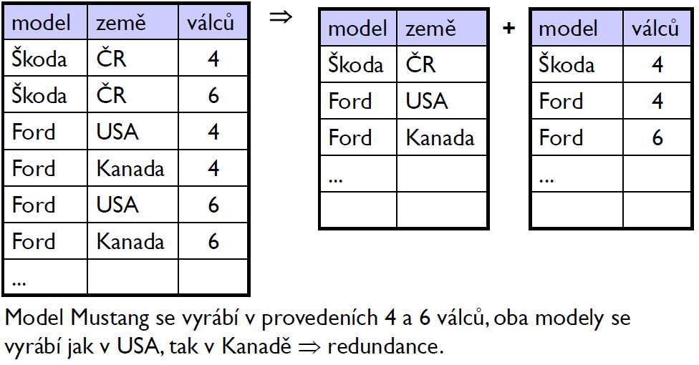
4. Normální forma
Notes:
Dekompozice:
Auta (model, válců)
Odkud (model, země)

Slide 17
Normální formy - příklady
Je schéma: Firmy(firma,město,obyvatel) ve 3.NF ?
Učitel(ČU, Jméno, Plat, Funkce). F={Č→JPF, F→P}
R(A,B,C,D), F={A→B,C→D}. Je schéma v BCNF?
Adresa(Město, Ulice, PSČ), F={MU→P,P→M}
Notes:
1.)
F = {f→m, m→p} ... klíč: f, existuje závislost mezi sek. Atributy m→p. Zruší-li se firma ztratíme počet obyvatel.
Řešením je dekompozice na T1(firma, město) a T2(město, obyvatel)
2.) obdobně jako 1.
3.) univerzální klíč:
A+ = AB
B+ = B
C+ = CD
D+ = D
AC+ = ABCD. Existuje závislost na podklíči C→D, proto není v 2.NF a tedy ani v BCNF. Navíc není splněna ani 3.NF
4.) Schéma je ve 3NF, není v BCNF, protože existuje závislost P→M. Nemůžeme zde uvést údaj o tom, že dané PSČ patří k danému městu, aniž uvedeme ulici, přitom existence P→M plyne z reality.

Slide 18
Algoritmy návrhu stuktury DB
Algoritmus dekompozice (též shora dolů, postupně nahrazuje jedno schéma dvěma)
Algoritmus syntézy (též zdola nahoru, syntézou přímo z funkčních závislostí)
Podmínkou je aby atributy měli jednoznačná jména v rámci univerzálního schématu.
Notes:
Dekompozice může být ztrátová, ale je v BCNF
Syntéza je bezeztrátová, ale je jen v 3NF

Slide 19
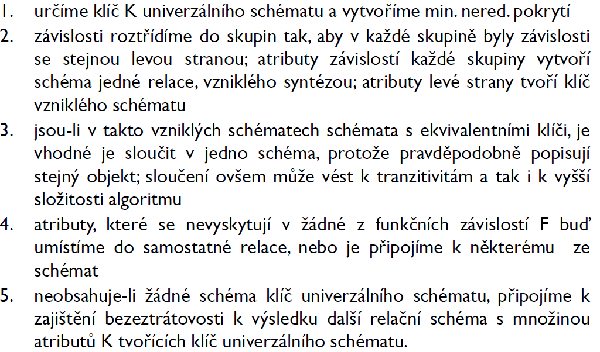
Syntéza

Slide 20
Syntéza
R (A, B, C, D, E)
F {A→B, A→C, C→D, D→E, D→C}
Fminnered
Spojení FZ se stejnou levou stranou
Spojení FZ se stejným uzávěrem
Přidání chybějících atributů
Doplnění chybějícího klíče
Notes:
1.)
A+ = ABCDE – klíč
B+ = B
D+ = CDE
D+ = CDE
E+ = E
Z množiny F1{A→B, A→C, C→D, D→E, D→C}
si určím pracovní rozklad R1( AB , AC , CD , DE , DC )
2.) R2( ABC , CD , DEC )
F2{ A→BC , C→D, D→EC }
3.) stejný uzávěr mají atributy C+ a D+, proto je mohu spojit, ale poruším tím BCNF, protože mám dva kandidáty na PK (C→D, D→EC)
R3( ABC , CDE )
F3{ A→BC , C→D D→EC }
4.) R4 = R3
5.) R5 = R4

Slide 21
Syntéza
R (login, jméno, spz, modela_auta, patro)
F {L→J, S→M}
Fminnered
Spojení FZ se stejnou levou stranou
Spojení FZ se stejným uzávěrem
Přidání chybějících atributů
Doplnění chybějícího klíče
Notes:
1.)
L+ = LJ
J+ = J
S+ = SM
M+ = M
P+ = P
LSP+=LJSMP - klíč
Z množiny F1{L→J, S→M}
si určím pracovní rozklad R1( LJ , SM )
2.) R2 = R1
3.) R3 = R2
4.) R4 = (LJ, SM, P) – P je chybějící atribut
5.) Nemám obsažený klíč schématu, proto musím přidat LSP.
R5 = (LJ, SM, LSP) – P a LSP jsem sloučil dohromady, nemá smysl aby bylo P samostatně, když je obsaženo v klíči.
Protože v tomto příkladu se v podstatě smíchají dvě evidence, vznikne tabulka pro univerzální klíč LSP, tato tabulka vznikne proto, aby systéza zachvoala bezeztrátovost (Tj, abych mohl odvodit celé původní schéma R), ale z hlediska implementace nemá žádný smysl.

Slide 22
Dekompozice
Shora dolů
Postupně nahrazuje jedno schéma dvěma

Slide 23
Dekompozice
Viz. příklad přednáška

